Slide 1
Semantisatieverhaal
Weten jullie dat er groepen mensen bestaan die orkanen opzoeken en deze orkanen achterna reizen? Die mensen noemen we stormjagers. Deze groep stormjagers bestaat uit mensen die wel van avontuur houden. Ze zoeken orkanen in Amerika. In een groot deel van Amerika razen orkanen vaak over het land. Razen betekent heel snel bewegen met veel lawaai. Deze mensen vinden het superspannend om orkanen te bekijken. Ook willen deze mensen meer weten over orkanen. De orkanen treffen, dat is raken, vaak de huizen van mensen die daar wonen. De schade, dat wat kapot is, is vaak heel erg groot. Soms raken spullen vermist, dan zijn de spullen opeens verdwenen, kwijt. Als de huizen stuk zijn moeten mensen opgevangen worden. Opvangen betekent voor mensen of dieren zorgen als ze dat erg nodig hebben. De mensen worden dan bijvoorbeeld opgevangen in een sporthal. Na een orkaan is er vaak een tekort aan voedsel en water. Het tekort betekent wat er niet of te weinig is. Twee jaar geleden is in Amerika de zwaarste orkaan ooit, dat betekent de ergste orkaan van alle tijden, geweest. Deze orkaan raasde met 300 kilometer per uur over het land. Gelukkig komen zulke orkanen in Nederland niet voor! Wie van jullie wil later wel Stormjager worden?

Slide 2
Gerarda Das
Mariët Koster
Mandy Routledge
Francis Vrielink
Week 13 – 26 maart 2019
Niveau AA

Slide 3
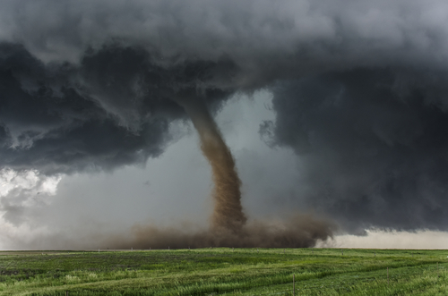
razen

Slide 4
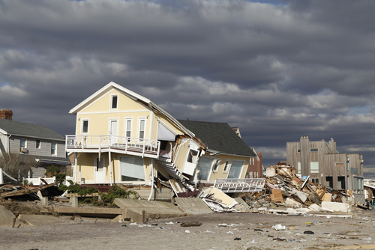
treffen

Slide 5
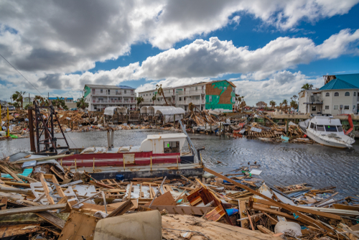
de schade

Slide 6
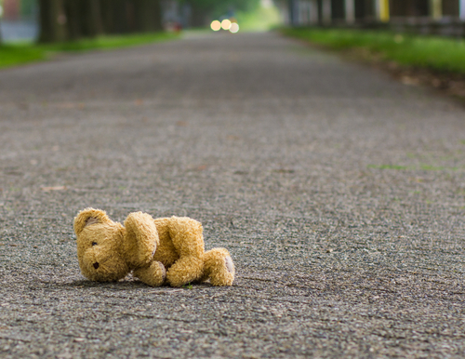
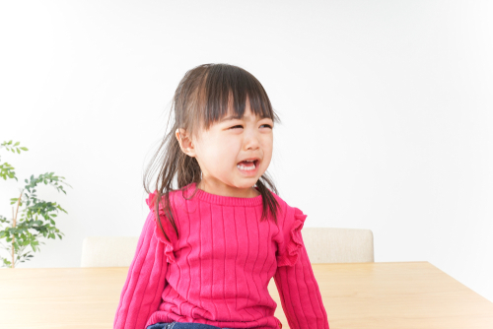
vermist

Slide 7
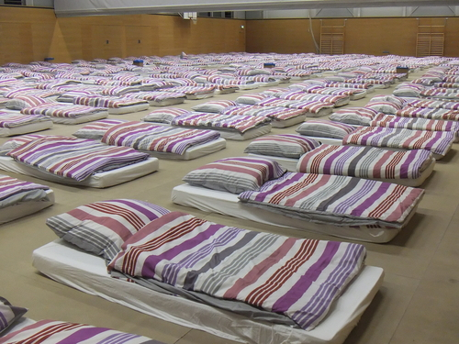
opvangen

Slide 8
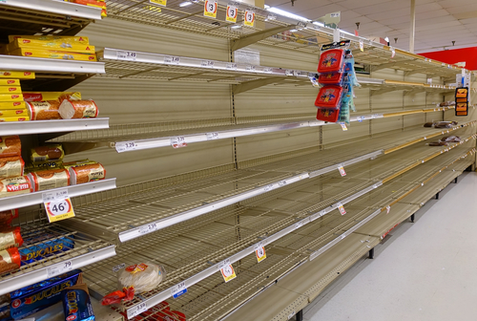
het tekort

Slide 9
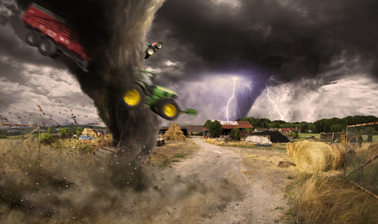
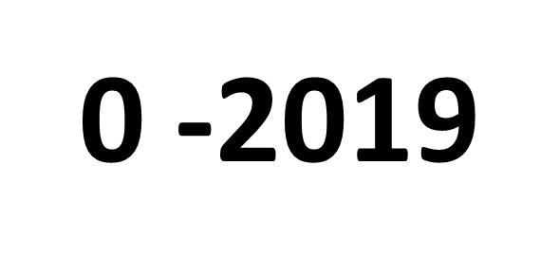
ooit

Slide 10
Op de woordmuur:

Slide 11
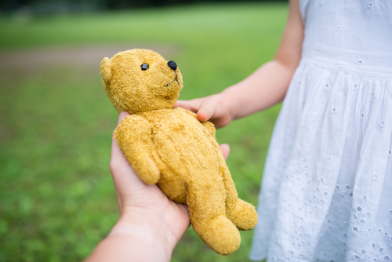
vermist
terecht
= opeens verdwenen, kwijt
De teddybeer is vermist.
= weer gevonden
De beer is weer terecht.

Slide 12
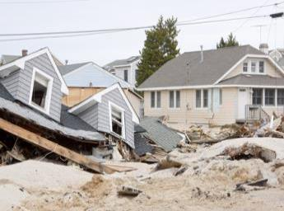
treffen
missen
= raken
De orkanen treffen vaak de huizen.
= niet raken
De orkaan heeft het huis van de buren gemist.

Slide 13
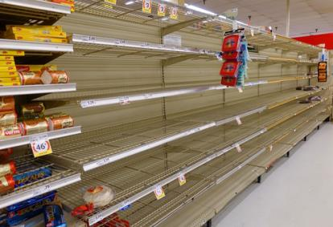
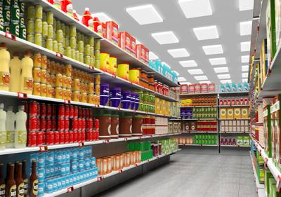
het tekort
de overvloed
= wat er niet of te weinig is
Er is soms een tekort aan voedsel en water.
= iets wat overblijft
In de supermarkt is een overvloed aan voedsel.

Slide 14
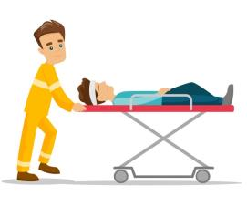
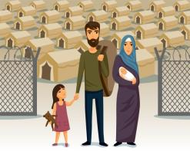
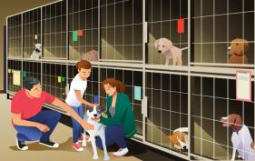
het slachtoffer opvangen
opvangen
= voor mensen of dieren zorgen als ze dat erg nodig hebben
het dier opvangen
de vluchteling opvangen

Slide 15
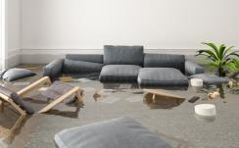
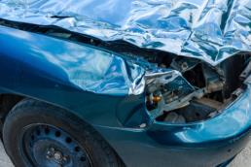
de schade
= dat wat kapot is
de waterschade
de stormschade
de blikschade

Slide 16
ooit = van alle tijden
Twee jaar geleden was er de ergste orkaan ooit.

Slide 17
razen = heel snel bewegen met veel lawaai
De orkaan raast over het land.

